Slide 1
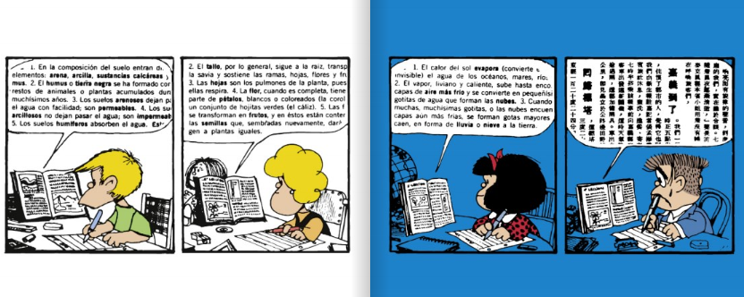
Développer les habiletés de lecture
Mafalda

Slide 2
Recension de leurs méthodes de travail
Personnalisation du contenu
Tableau résumé
Plan de lecture
Schématisation des concepts

Slide 3
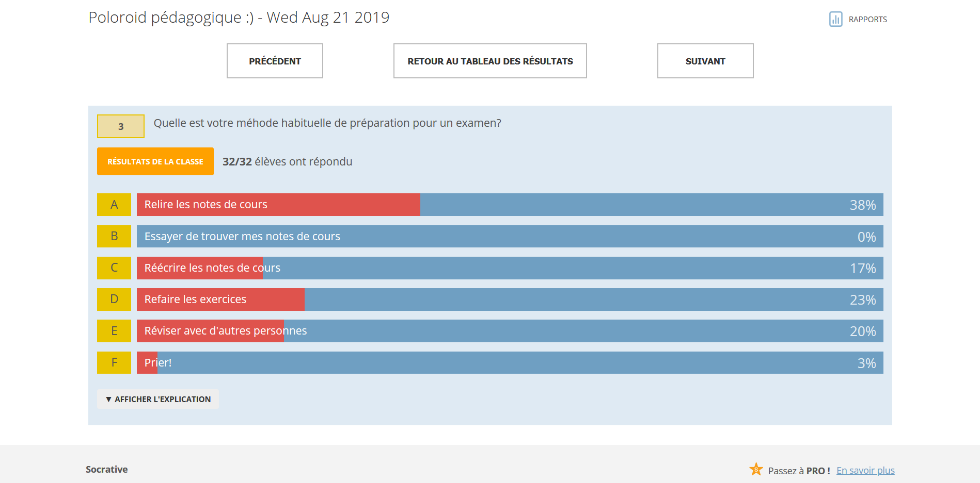
POLAROID PÉDAGOGIQUE
SOCRATIVE.COM
RECENSION DE LEURS MÉTHODES DE TRAVAIL
Notes:
Au premier cours, cours sondage sur leurs méthodes de travail (prise de notes en classe, préparation aux examens, etc.). Retour en grand groupe.
Choix de réponse
De façon ludique, les faire réfléchir ET proposer des stratégies

Slide 4
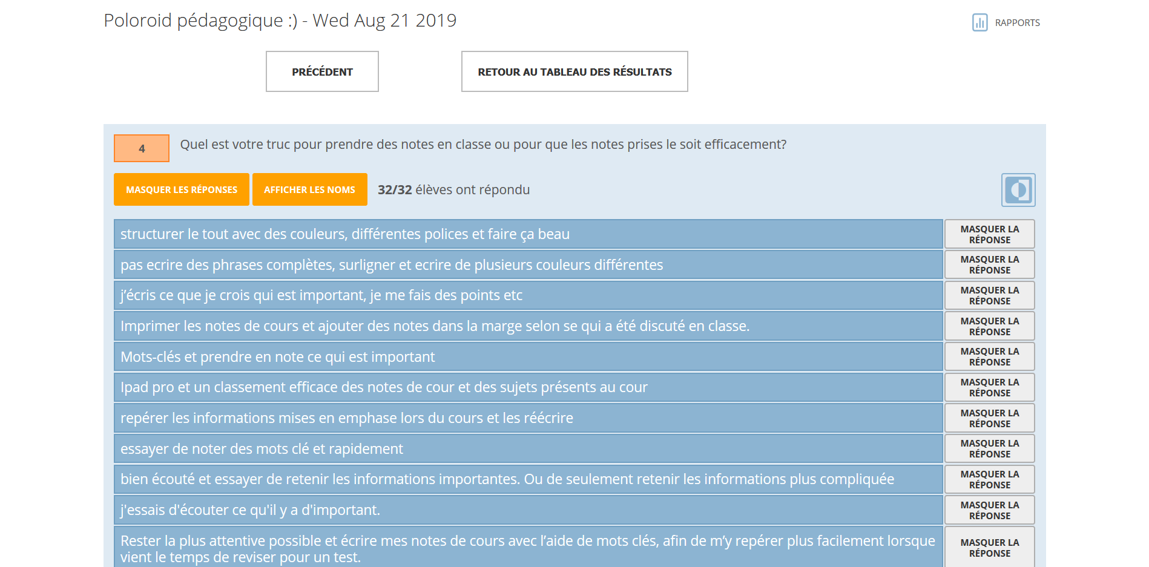
POLAROID PÉDAGOGIQUE
SOCRATIVE.COM
RECENSION DE LEURS MÉTHODES DE TRAVAIL
Notes:
Réponse courte
Les faire réfléchir
Créer une banque de « trucs » à partager sur LÉA
Version courte au tableau
Quelles sont vos méthodes de travail pour faire une lecture efficace d’un texte?
Laisser des traces (surligner, souligner, entourer, post-it, etc.)
Noter mes questions dans la marge
Prendre des notes sur une feuille
Etc.

Slide 5
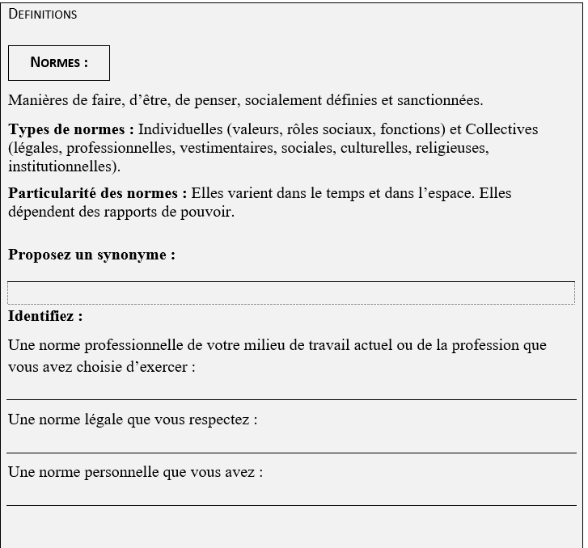
PERSONNALISATION DU CONTENU
Notes:
Demander aux étudiants de faire des liens avec leurs connaissances, leur vie. Les obliger à réfléchir sur ce qu’ils sont en train de lire.

Slide 6
TABLEAU RÉSUMÉ
Catégories imposées
Les normes et leurs particularités | Les comportements qui se distinguent de la norme | Les types d’intervention en lien avec les comportements qui se distinguent de la norme | Les politiques pénales pour gérer les comportements
Notes:
Catégories imposées
L’objectif de cet exercice est d’aider à avoir une vue d’ensemble du contenu d’une partie du cours.
Dans la consigne de l’exercice, l’objectif de l’activité est expliqué:
Organiser le contenu aide à l’intégrer de façon globale plutôt qu’en « pièces détachées ». De façon générale, quand on arrive à schématiser les apprentissages théoriques, on les comprend mieux.
L’utilisation de tableaux est une façon d’organiser, de schématiser l’information. Il en existe de nombreuses autres et nous en explorerons quelques-unes dans les prochains cours.
À vous de développer la méthode la plus efficace pour vous.
L’ajout de mots clés près des concepts peut être très aidant. Il faut toutefois éviter de recopier en très petits caractères les définitions complètes. ☺

Slide 7
PLAN DE LECTURE
Version 1
Types de criminels
Typologie de Clinard et Quinney……………………………………………………….Page 10
Auteurs de crimes violents contre la personne
  Acte impulsif
  Violence vise un résultat planifié et sert d’autres fins criminelles
Auteurs occasionnels de crimes contre la propriété
Ne se perçoivent pas comme des criminels. Rationalisation.
Criminels occupationnels
Criminalité des cols blancs. Criminels à cravate. Ne se considèrent pas comme des criminels. Bon statut social. Bien intégrés dans la société. Rationalisation.
Les délinquants politiques
Visent à provoquer des changements politiques ou sociaux.
Les délinquants contre l’ordre public
Prostitution, drogue.
À vous de continuer! ;)
Notes:
Vous devez faire un plan de lecture des notes de cours.
Qu’est-ce que c’est? C’est une table des matières du document, version +. ☺
À quoi ça sert? C’est une autre méthode qui permet d’avoir une vue d’ensemble du texte à lire. Il s’agit d’identifier les titres des différentes parties et de ressortir les idées principales et les mots clés.
Ça vous sera utile pour faire les différentes activités d’apprentissage liées à cette partie du cours.

Slide 8
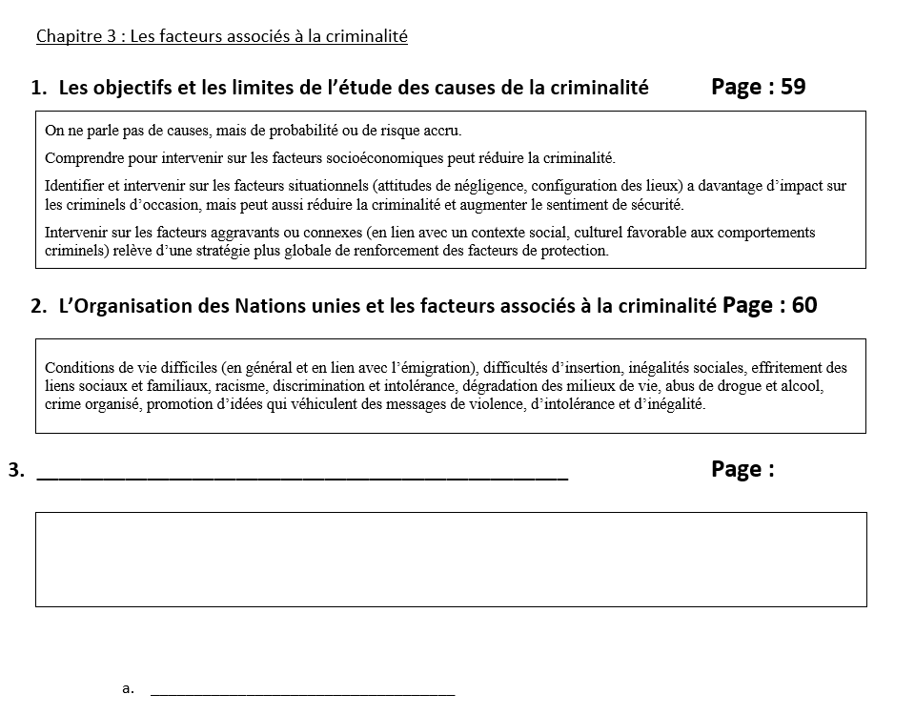
PLAN DE LECTURE
Version 2
Notes:
Vous devez faire un plan de lecture des notes de cours.
Qu’est-ce que c’est? C’est une table des matières du document, version +. ☺
À quoi ça sert? C’est une autre méthode qui permet d’avoir une vue d’ensemble du texte à lire. Il s’agit d’identifier les titres des différentes parties et de ressortir les idées principales et les mots clés.
Ça vous sera utile pour faire les différentes activités d’apprentissage liées à cette partie du cours.

Slide 9
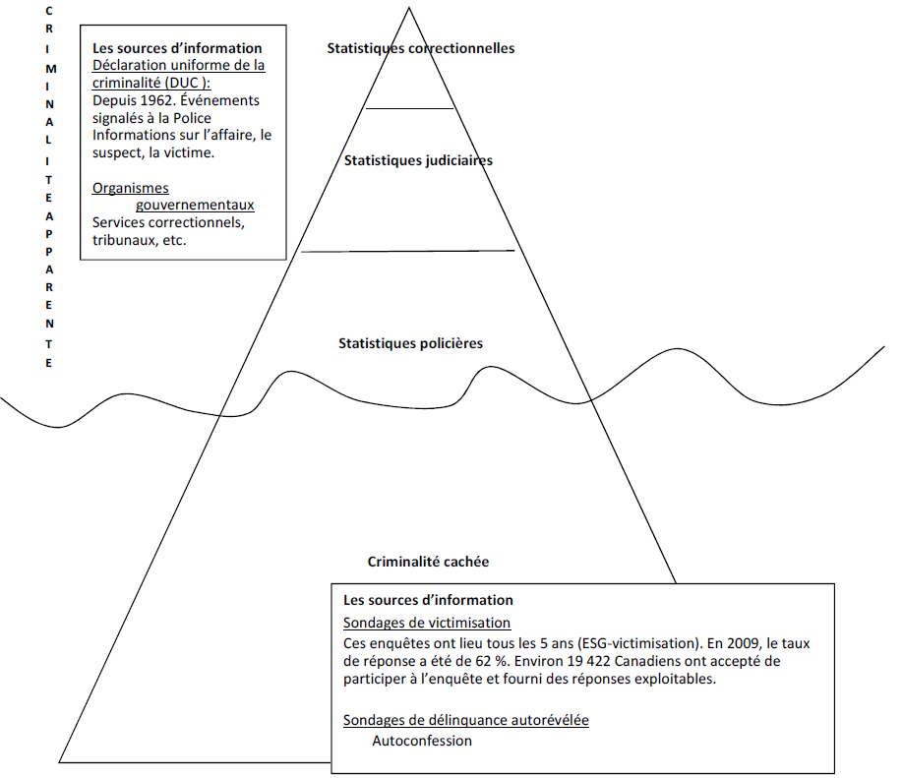
SCHÉMATISATION DES CONCEPTS
Schéma conceptuel
Consigne :
Organisez les notions 1 à 4 et 10 et 11 sous une forme imagée (schéma, pyramide, tableau, etc.).
Notes:
Exercice à faire en devoir, à partir des notes de cours.
Pour organiser certaines informations, les cartes ou schémas conceptuels sont souvent utiles. Ils aident à mémoriser un plus grand nombre d’informations et à structurer le contenu de façon logique et globale (plutôt que comme des éléments séparés et sans lien entre eux).

Slide 10
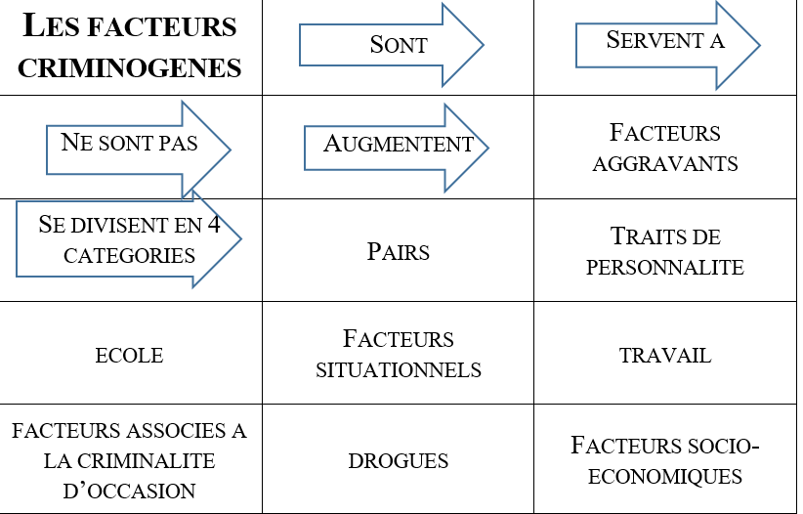
SCHÉMATISATION DES CONCEPTS
Carte conceptuelle -
Cadre imposé
Notes:
Former des équipes de 3
Remettre le document avec les concepts et les liens
Objectif :
Organiser le contenu en établissant les liens entre les concepts (quelle relation existe entre les concepts?)
Défi :
La première équipe à réussir a droit à des paparmanes

